Slide 1
RSSリーダー
動的Webサイトの作成事例として
RSS閲覧Webサービスを作成する

Slide 2
画面一覧
URLを指定してRSS検索
RSS追加
ログイン
開始画面
閲覧画面
RSS編集
アカウント作成
アカウント作成画面
アカウント編集

Slide 3
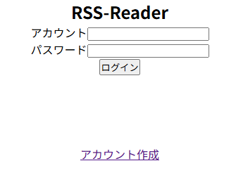
開始画面
アカウントとパスワードを指定してログインボタを押すとサービスにログインして閲覧画面に移動します。
はじめてサービスを利用するときはアカウント作成リンク
をクリックしてアカウント作成画面に移動してください。

Slide 4
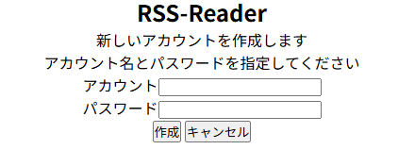
アカウント作成画面
アカウントとパスワードを入力して作成ボタンを押してください。アカウントの作成に成功すると閲覧画面に移動します。
すでに登録されているアカウントを指定するとエラーとなります。別のアカウントを入力してください。
キャンセルボタンを押すとアカウントの作成は行わずに開始画面に戻ります。

Slide 5
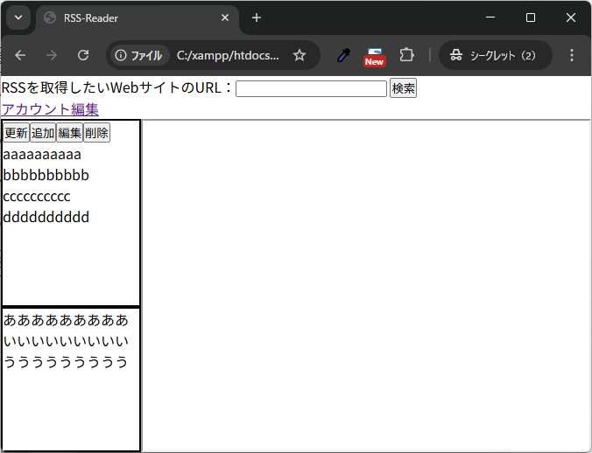
閲覧画面
アカウント編集画面へ
更新ボタンがクリックされたらサイトリストの全ページからRSSを読み込みなおす。
再読み込み
RSS検索して追加画面へ
追加画面へ
サイトリストで選択されたWebページの記事一覧を
コンテンツリストに表示する。
編集画面へ
サイトリスト
コンテンツエリア
選択したサイトを削除
コンテンツリストで選択された記事をコンテンツエリアに表示する。
コンテンツリスト

Slide 6
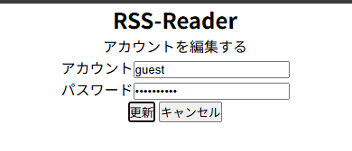
アカウント編集画面
アカウントとパスワードを編集して更新ボタンを押してください。アカウントの更新に成功すると閲覧画面に戻ります。
すでに登録されているアカウントを指定するとエラーとなります。別のアカウントを入力してください。
キャンセルボタンを押すとアカウントの更新は行わずに閲覧画面に戻ります。

Slide 7
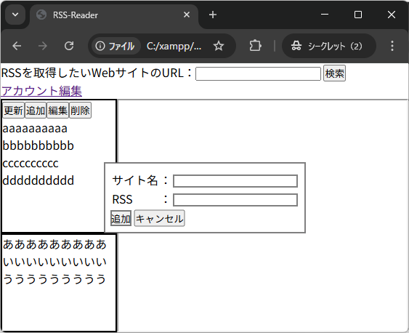
RSS追加画面
「追加」または「検索」ボタンをクリックすると表示される。
新しく購読したいサイトの名前とRSSのURLを入力して「追加」ボタンを押す。
「検索」ボタンをクリックされたときは
指定されたサイトのURLからサイト名とRSSを取得してテキストボックスに設定しておく。

Slide 8
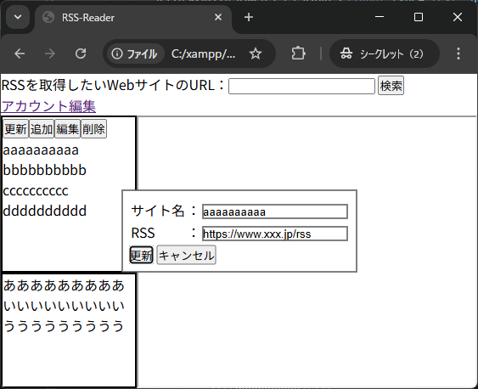
RSS編集画面
「編集」ボタンをクリックすると表示される。
サイトの名前とRSSのURLを修正して「更新」ボタンを押す。

Slide 9
データベース定義
accountテーブル
Websiteテーブル
名前 | 型 | 用途
Id | Int auto_increment | Primary key
name | Varchar(64) | アカウント名
password | Varchar(64) | パスワード
名前 | 型 | 用途
Id | Int auto increment | Primary key
User_id | Int | accountテーブルキー
Name | Text | サイト名
url | Text | RSSのURL
Last | Date | 最終購読日
Check_list | Text | 各記事の読み込み済みフラグ

